Slide 1
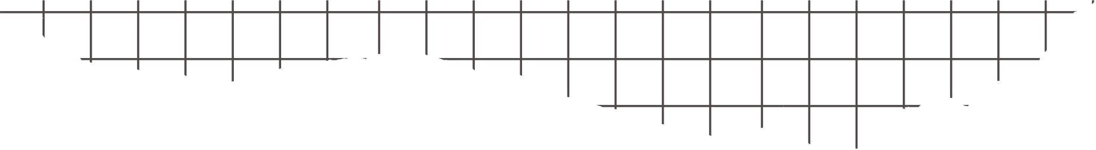





9-1

Slide 2



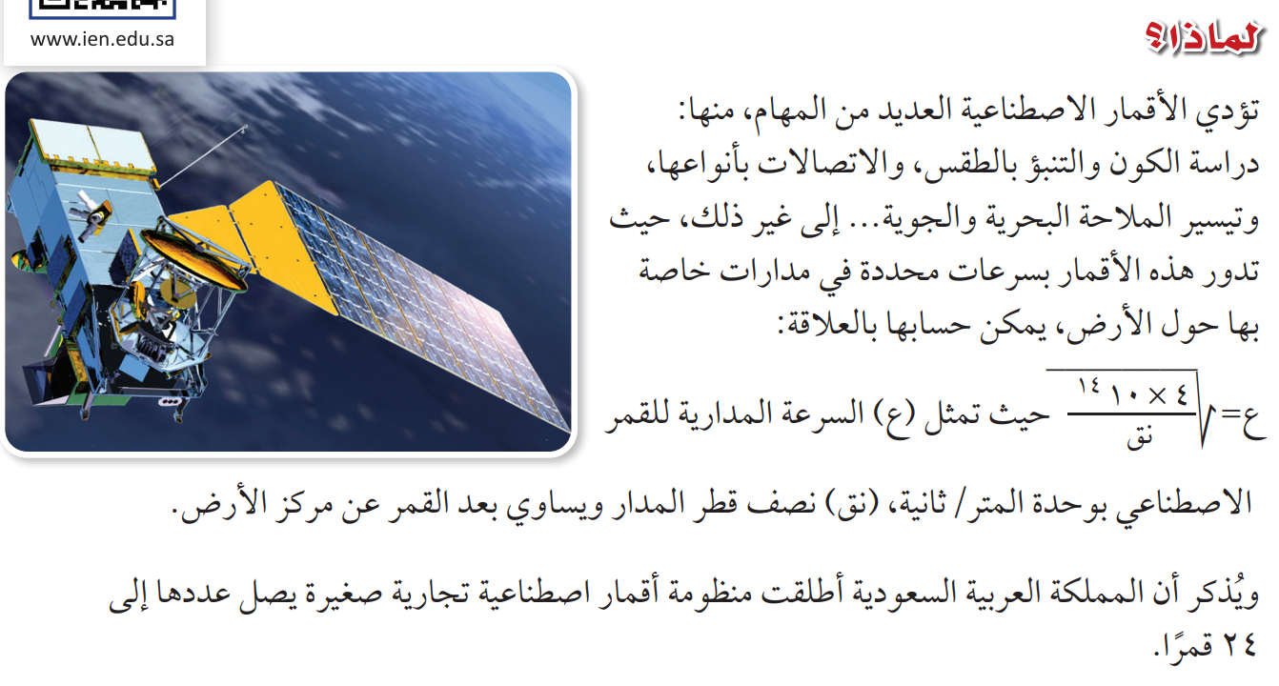
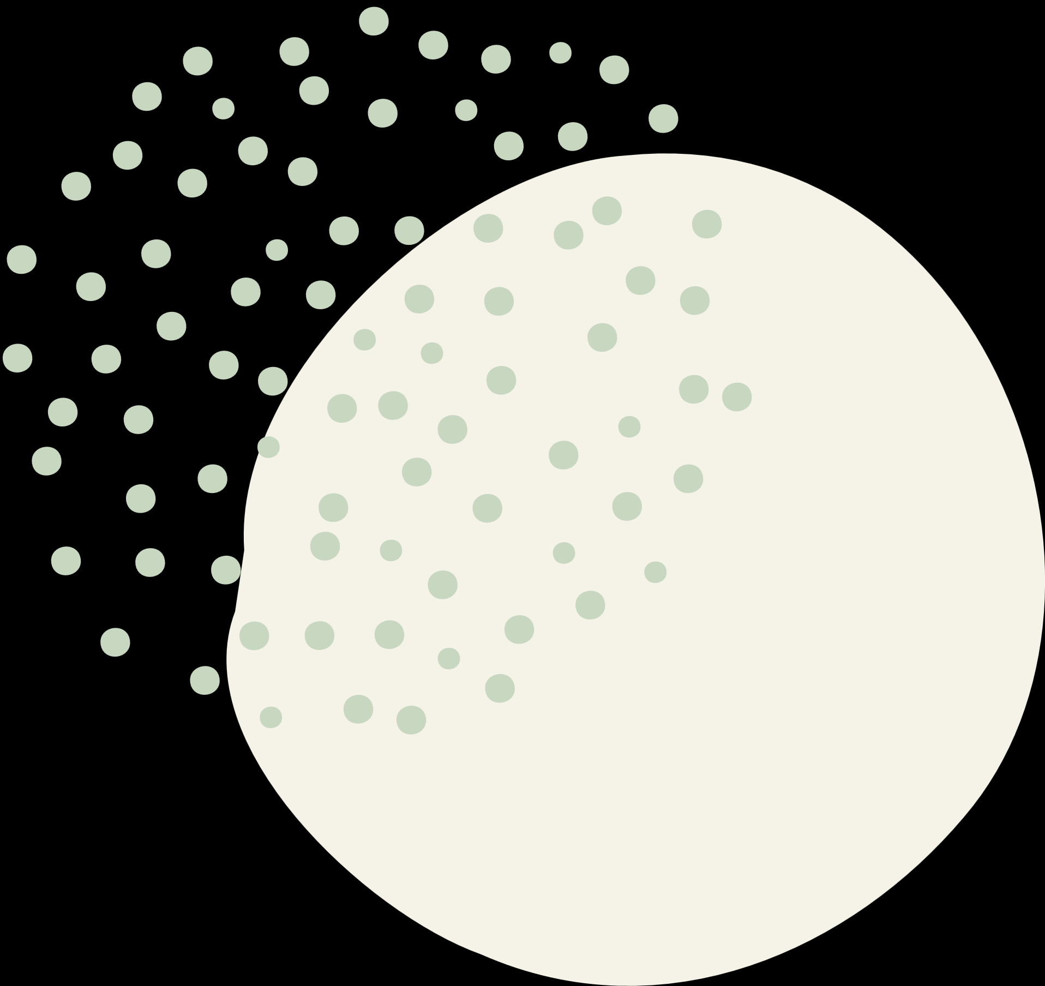
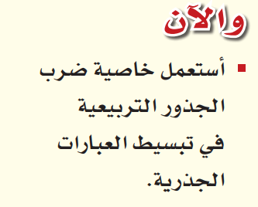
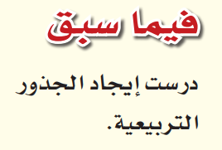
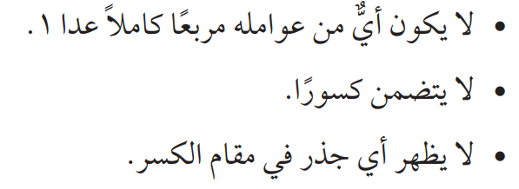


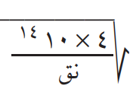
9-1
ص/ 46
ماذا أعرف ؟ | ماذا أريد أن أعرف ؟ | ماذا تعلمت ؟
مالعبارة الجذرية في معادلة إيجاد السرعةالمدارية للقمر الاصطناعي ؟
ماذا تعني إشارة الجذرفي المعادلة ؟
بناء على ماتعرفينه في ترتيب العمليات كيف يمكن تبسيط العبارة الجذرية ؟
فسري كيف تكتب العبارة الجذرية في ابسط صورة ؟

Slide 3
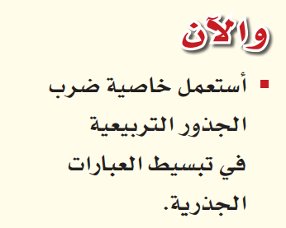
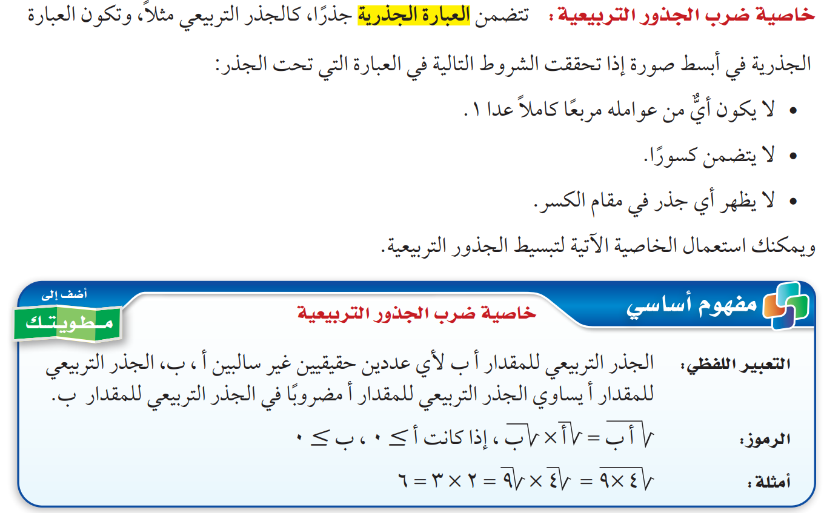


9-1
ص/ 46

Slide 4
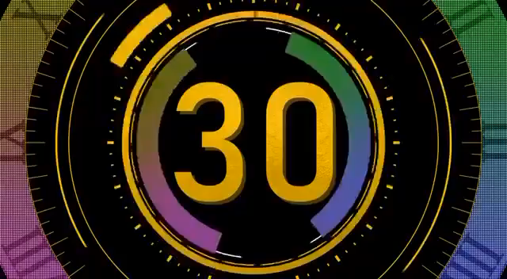
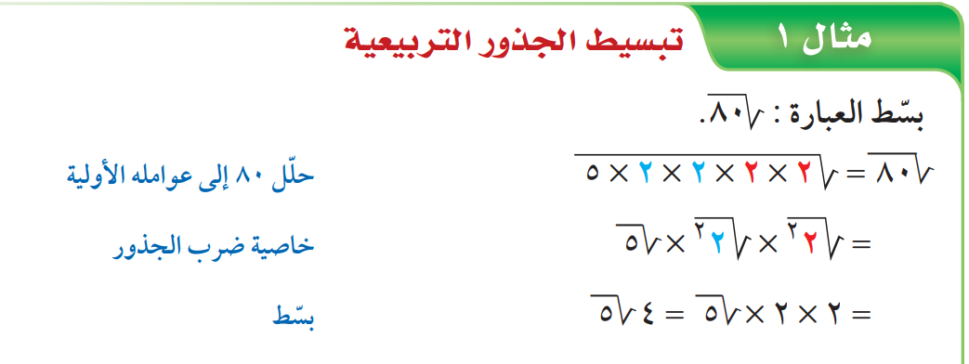
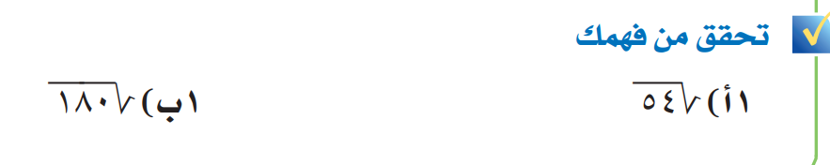


9-1
ص/ 46

Slide 5


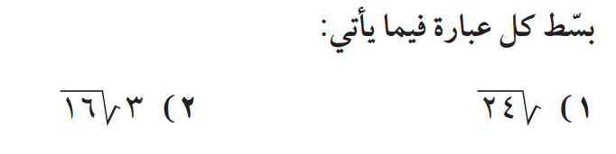
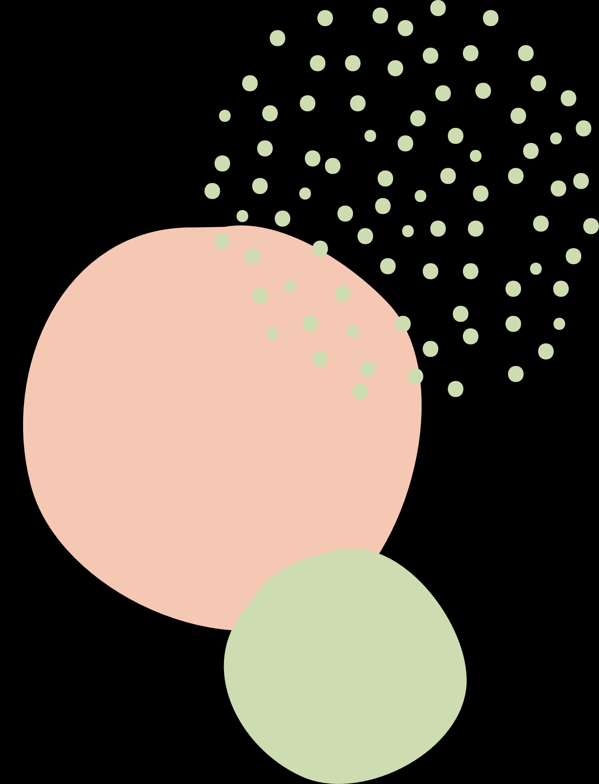
9-1
ص/ 49

Slide 6



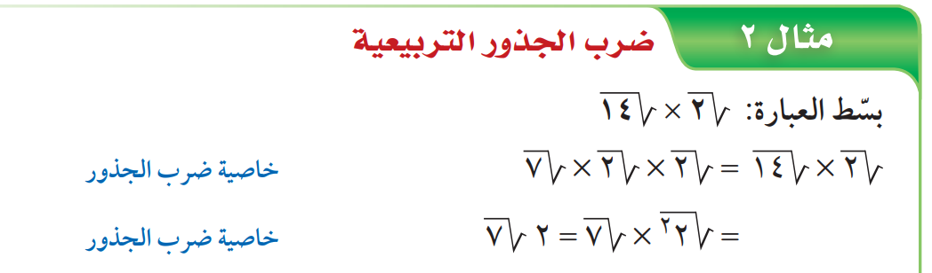
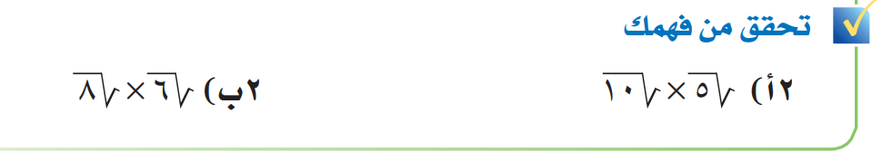

9-1
ص/ 47

Slide 7

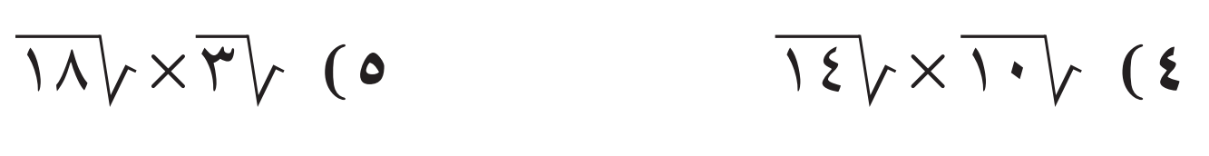

9-1
ص/ 49

Slide 8


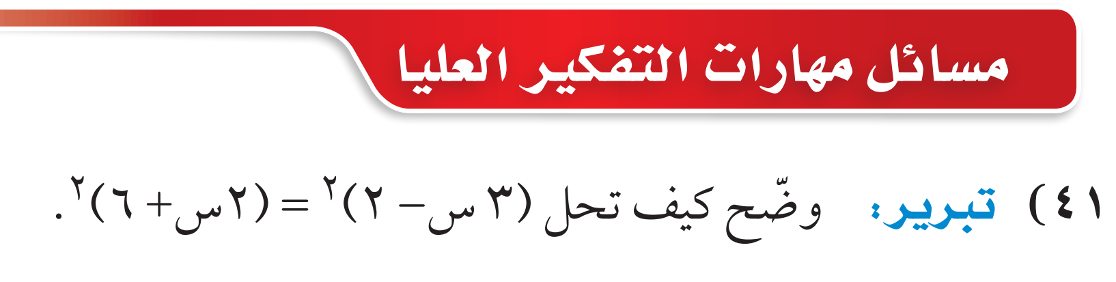

9-1
ص/ 50

Slide 9
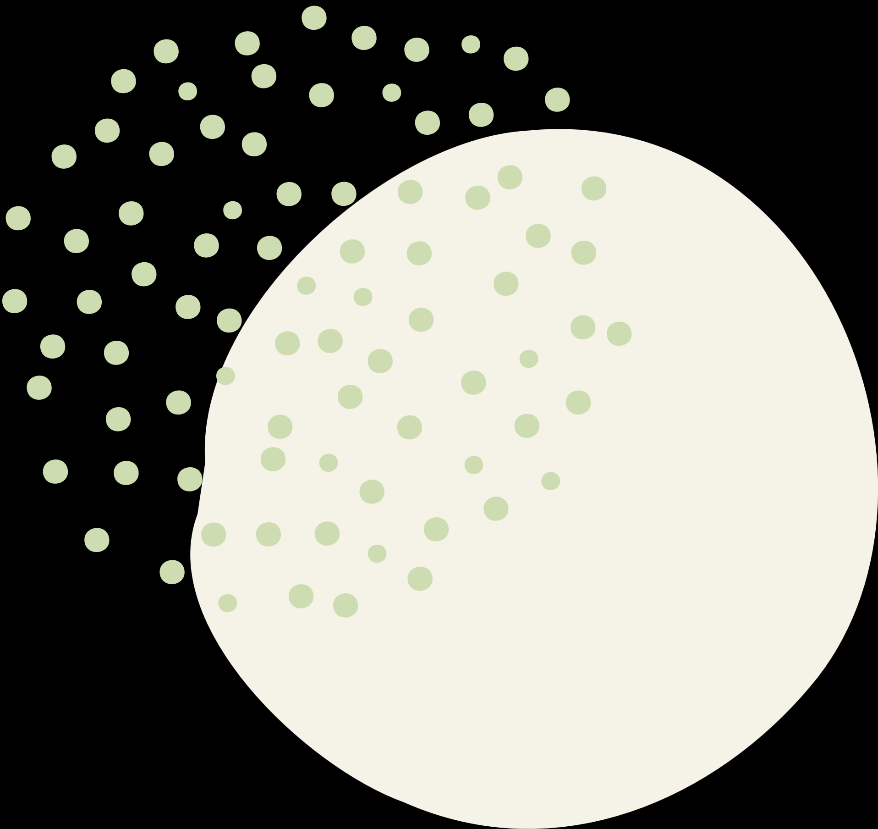
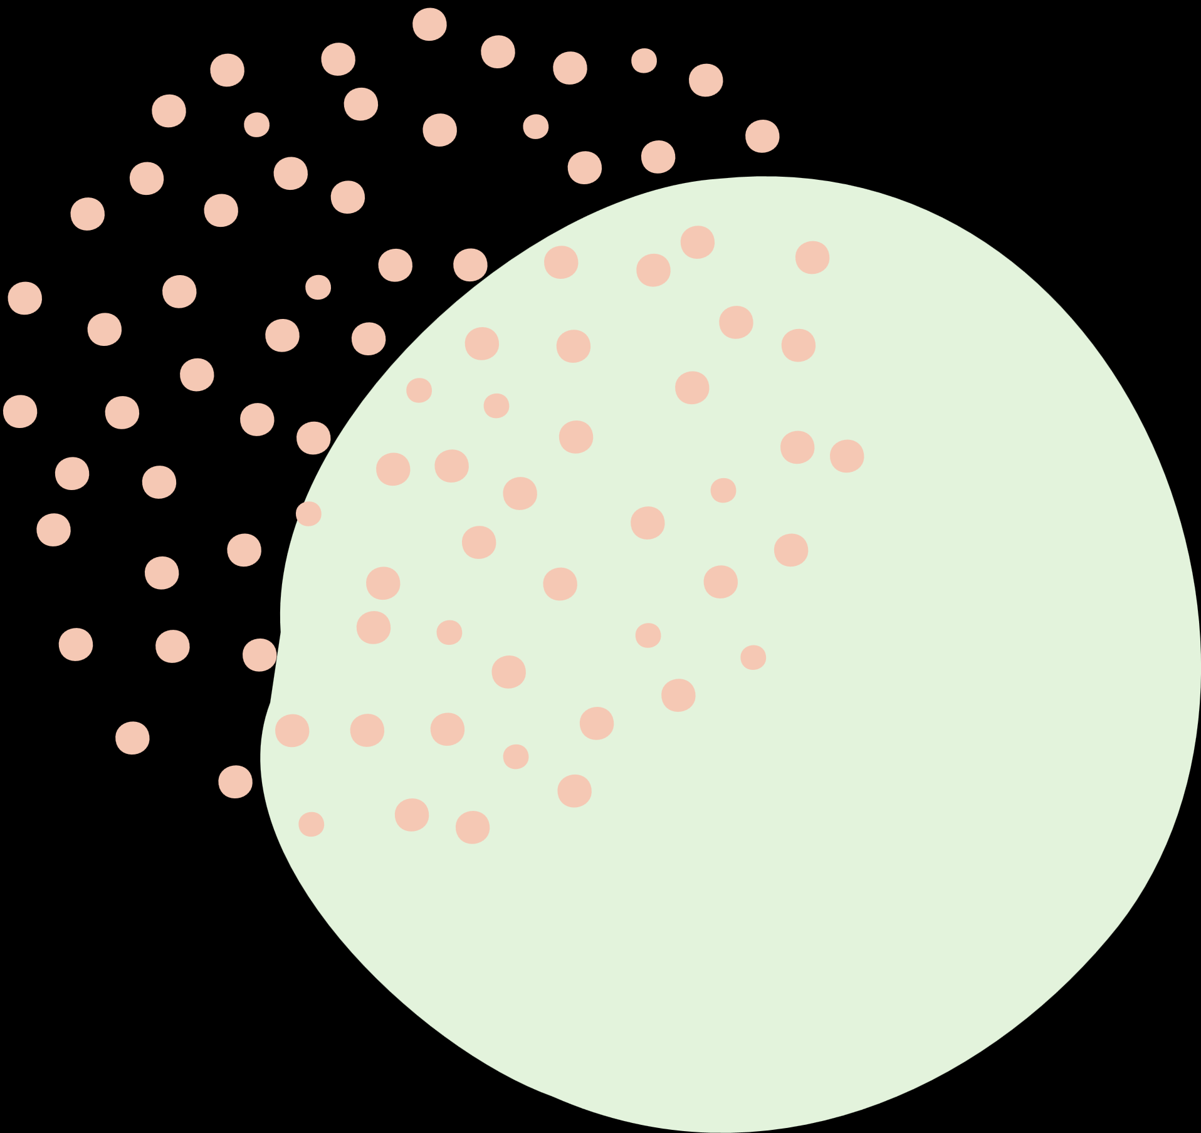



9-1
الواجب :
منصة مدرستي

Slide 10
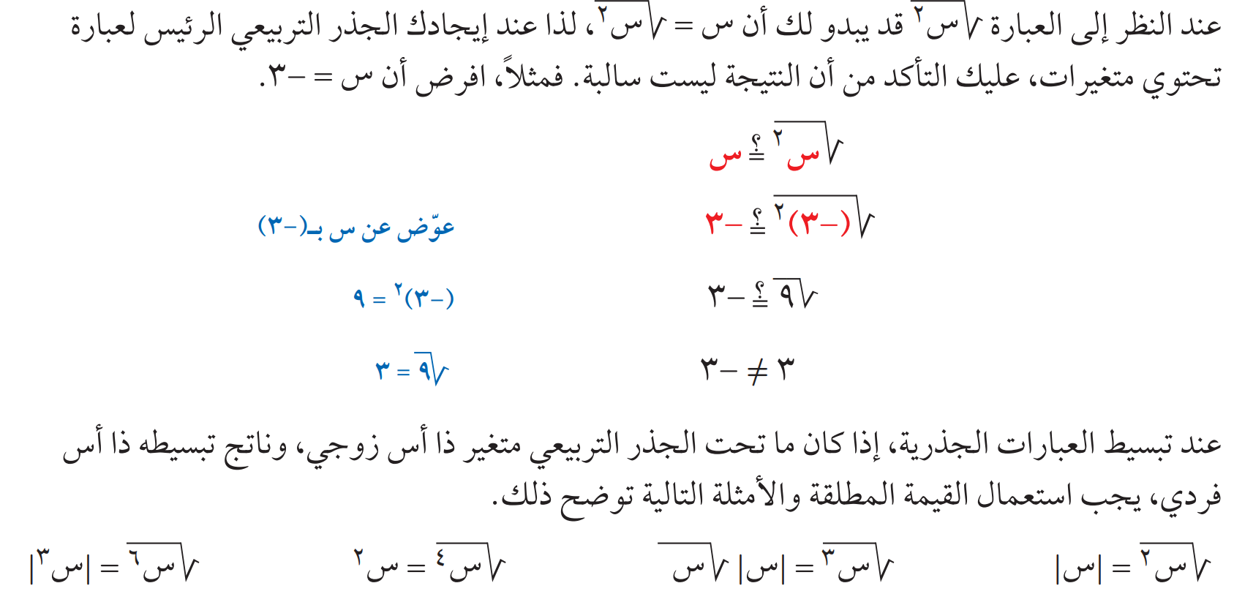

9-1
ص/ 47

Slide 11
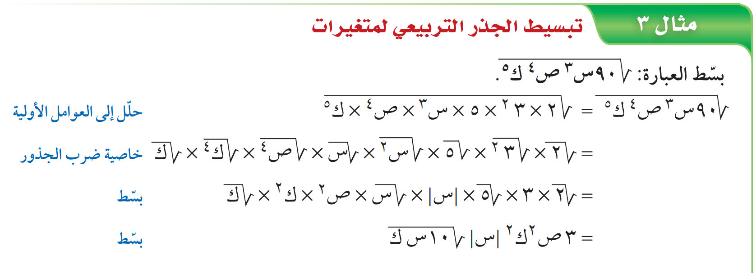
9-1
ص/ 47

Slide 12


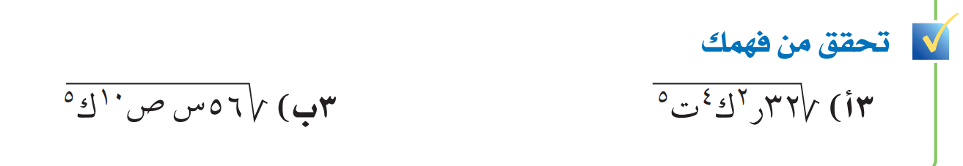

9-1
ص/ 47

Slide 13
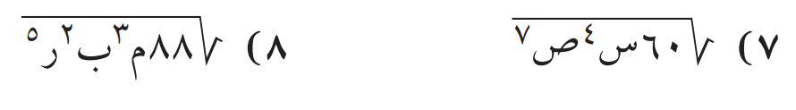
9-1
ص/ 49

Slide 14

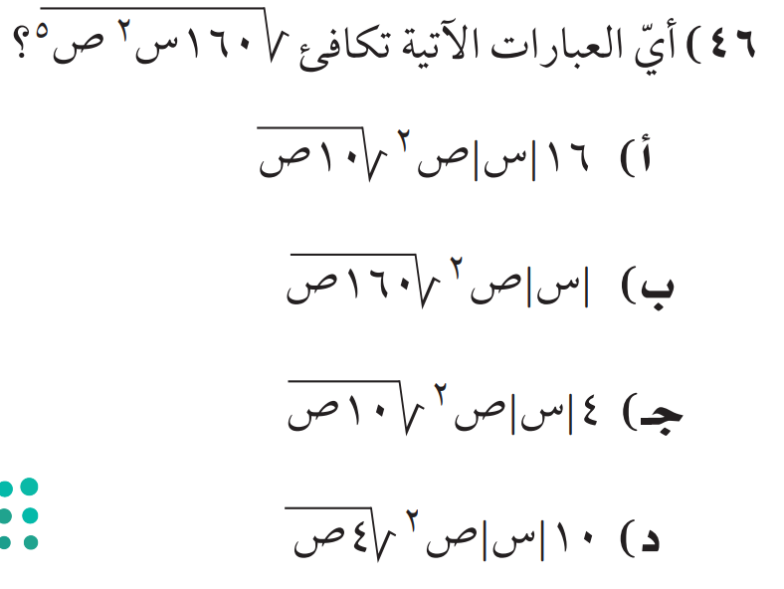
9-1
ص/ 50

Slide 15
9-1
الواجب :
منصة مدرستي

Slide 16

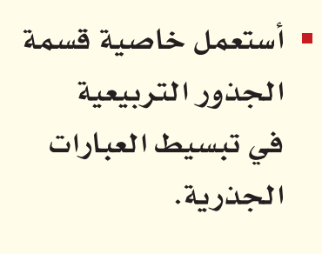
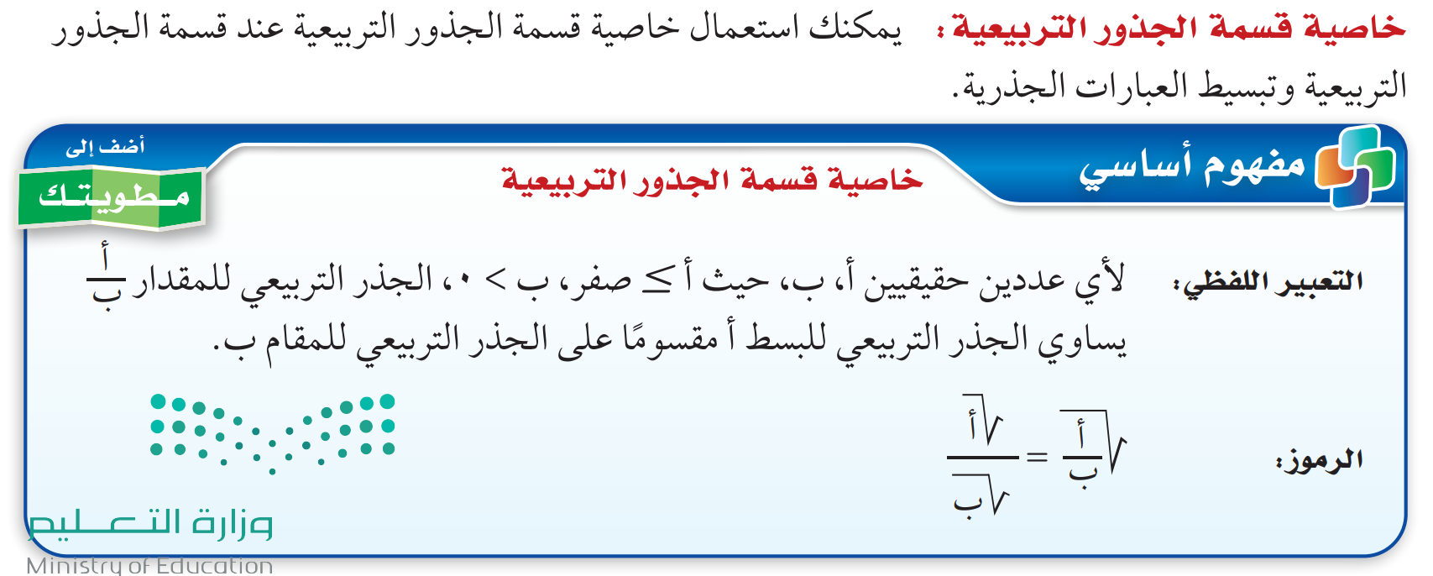

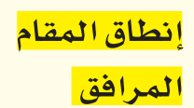
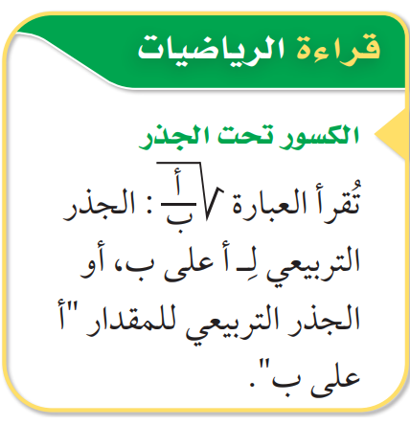
9-1
ص/ 47

Slide 17
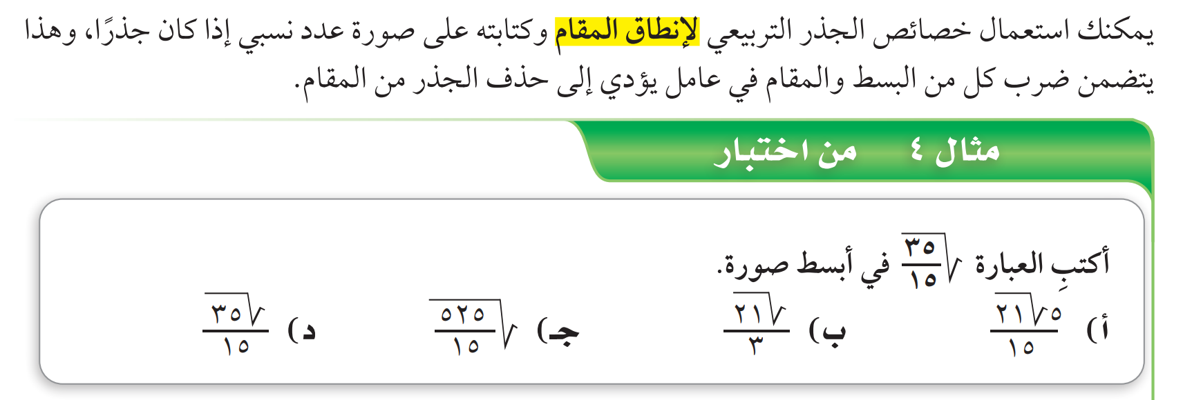
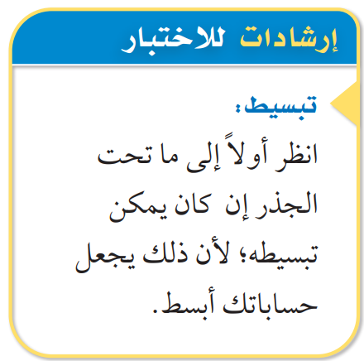
9-1
ص/ 48

Slide 18
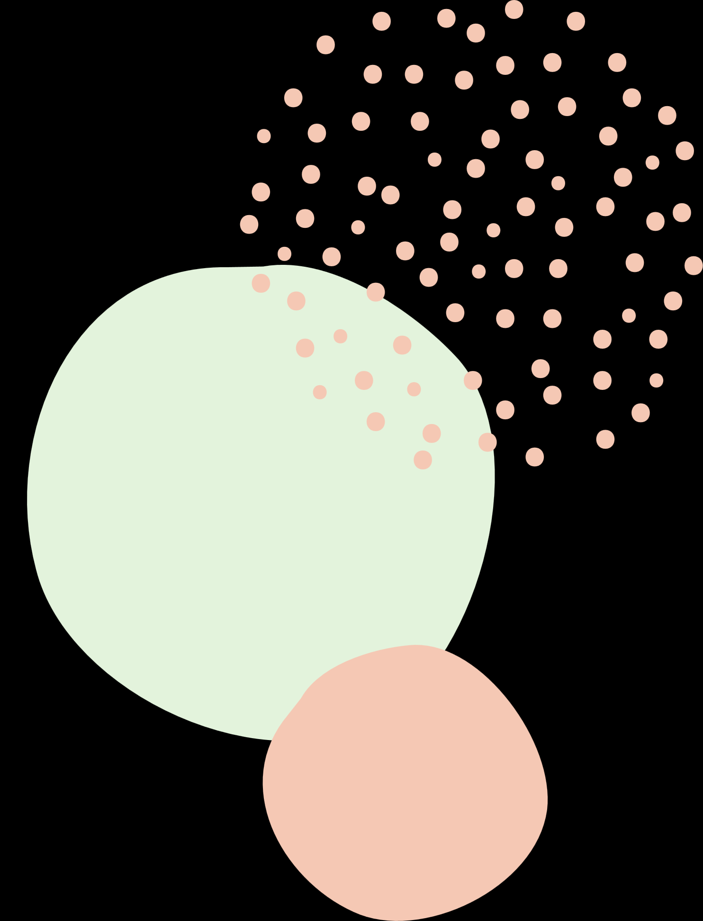
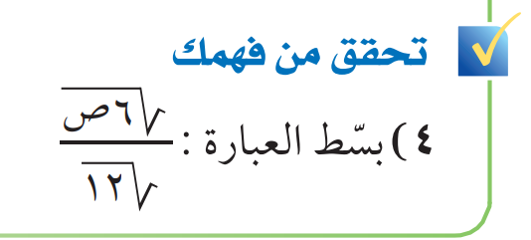
9-1
ص/ 48

Slide 19
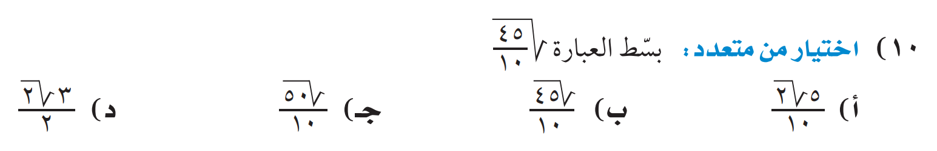
9-1
ص/ 49

Slide 20
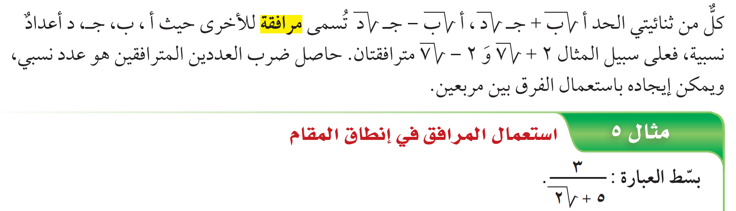
9-1
ص/ 48

Slide 21
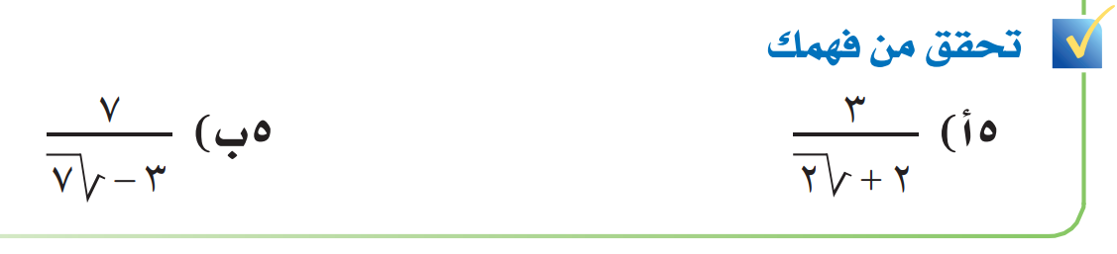
9-1
ص/ 48

Slide 22
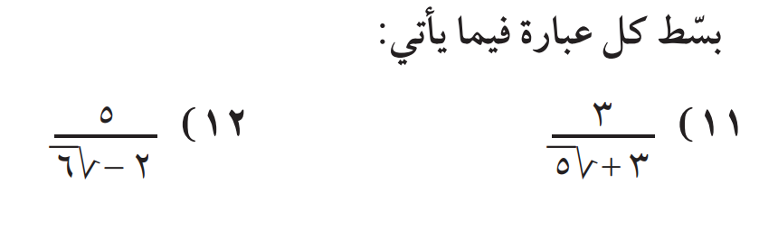
9-1
ص/ 49

Slide 23
9-1
الواجب :
منصة مدرستي

